Slide 1
Planeación de Contingencias.
Implementando el Ciclo MEC

Slide 2
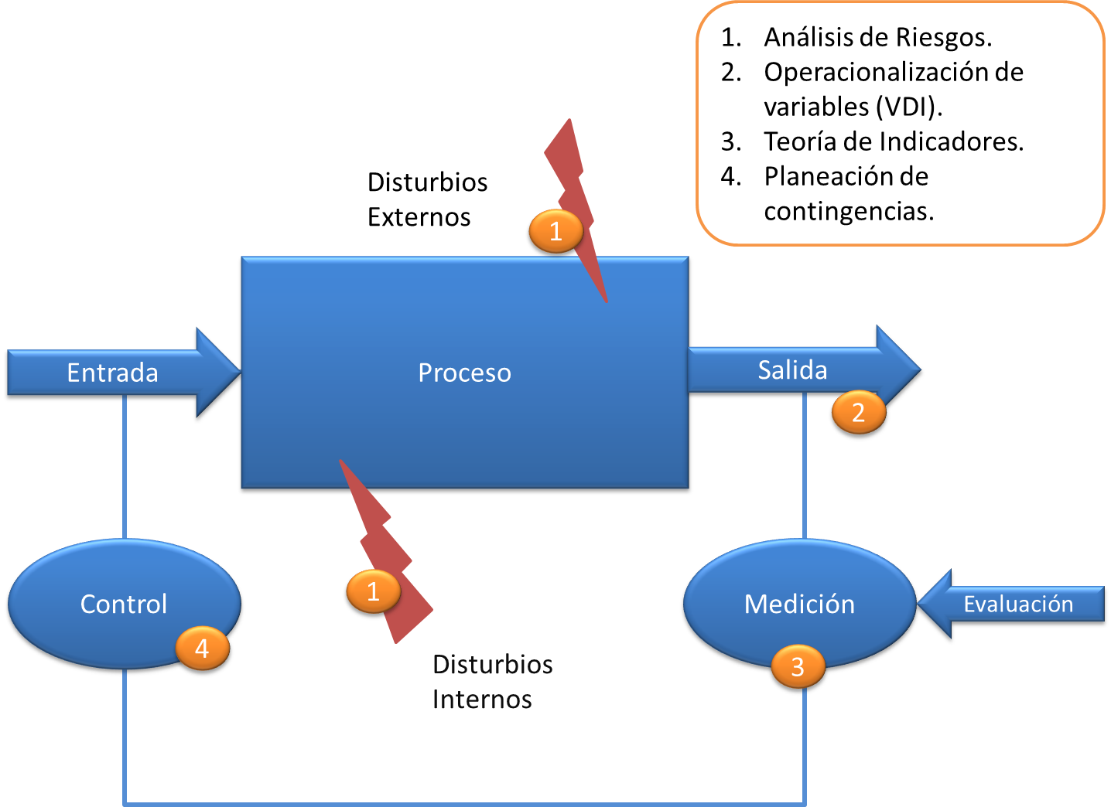
Herramientas complementarias

Slide 3
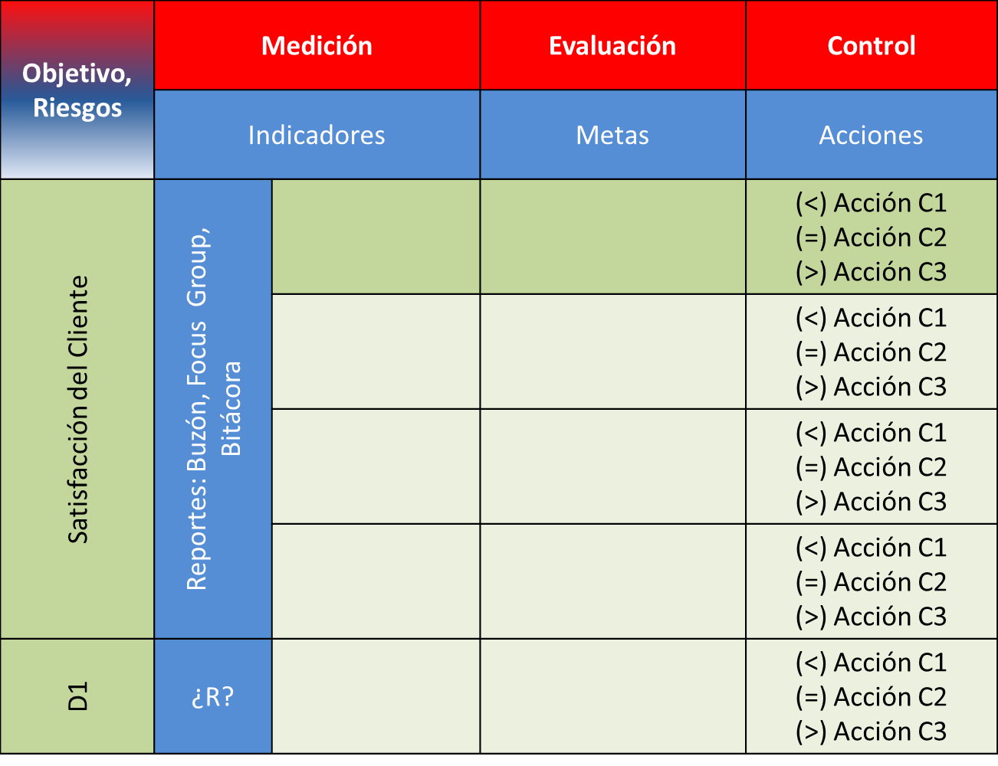

Slide 4
Planeación: Plataforma.
Planeación de Contingencias.

Slide 5
Ejercicio…
¿Cómo es el modelo organizacional del siglo XXI?
¿Qué es Planeación?
¿Qué factores tomar en cuenta para planear?
¿Por qué falla la Planeación en la AP Mexicana?

Slide 6
Conceptos… planeación
Objetivos, metas.
Recursos.
Futuro.
Metodología.

Slide 7
Concepción: Circunspectiva
Se circunscribe a situaciones o problemas particulares del presente.
Atiende a problemas del momento, tiene limitada su libertad de elección entre diferentes alternativas.

Slide 8
Concepción: Retrospectiva
Constituye la práctica más generalizada en planeación.
Exploración del pasado para conocer el futuro.
Planeación determinista.
Planeación probabilística.

Slide 9
Concepción: Prospectiva
Diseño de un futuro deseado ideal, libre de las restricciones.
Toma en cuenta los medios existentes.
Considera la creación o modificación de los medios.

Slide 10
Concepción: Retro prospectiva
Filosofía de la Complejidad.
Edgar Morin.
Raúl Domingo Motta.
http://complejidad.org

Slide 11
Corrientes
Planeación de Contingencias.

Slide 12




Administrativa
Administración
Positivista
Ejecución
Moderna
Planeación
Tayloriana
Control de
calidad

Slide 13



Sistémica
TGS
Planeación
Postmoderna
Ejecución
Inteligente
Sistema
MEC

Slide 14



De cambio
Excelencia
Visión
MEC
Planeación
OOII

Slide 16
Planeación de Contingencias.
AMDG

